Slide 1
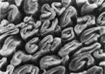
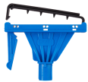
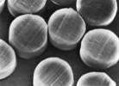
ПРЕИМУЩЕСТВА ПРИМЕНЕНИЯ
СОВРЕМЕННОГО НЕТКАНОГО МАТЕРИАЛА ДЛЯ УБОРКИ ПОЛА:
СВОЙСТВА ВОЛОКНА
 | ХЛОПОК | СОВРЕМЕННЫЙ НЕТКАНЫЙ МАТЕРИАЛ
Впитываемость воды
Скорость высыхания
Гниение (размножение бактерий)
Выполаскивание от загрязнений
Устойчивость к кислотам
Устойчивость к щелочам
Абсорбция загрязнений
Долговечность использования

Slide 2
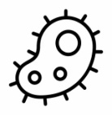
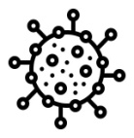
ДИНАМИКА РОСТА МИКРОФЛОРЫ
3 276 800
Большинство микроорганизмов при благоприятных условиях делятся пополам
через каждые
20-30 минут *
100 бактерий
при t +37°
через 5 часов превратятся
в более чем
3 млн!
409 600
51 200
6 400
800
1 час
2 часа
3 часа
4 часа
5 часов
* «Физиология бактерий» Литусов Н.В.

Slide 3
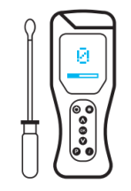
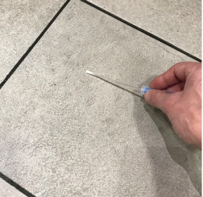
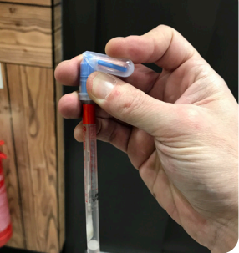
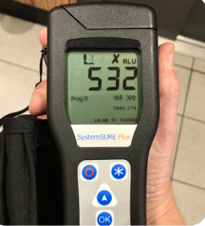
ПРЕДОТВРАЩЕНИЕ ЗАГРЯЗНЕНИЯ ЗА СЧЕТ
ПРИМЕНЕНИЯ СОВРЕМЕННЫХ МАТЕРИАЛОВ
Метод: определение люменометром наличия молекул АТФ (аденозинтрифосфата) на напольном покрытии.
Период: еженедельные тесты в течение 1 месяца.
Место: крупная сеть ресторанов быстрого питания, зоны с наибольшим траффиком (входная зона и зона выдачи заказов).
RLU
RLU
относительные световые единицы
Уборка пола мопом из современных синтетических материалов сокращает обсемененность «остаточной органикой» на 37%

